Slide 1

КОМИССИЯ СТУДЕНЧЕСКОЙ ОЦЕНКИ КАЧЕСТВА ОБРАЗОВАНИЯ

Slide 2
Одной из ключевых проблем создания системы роста человеческого и социального капитала в России – является проблема низкого уровня подготовки и конкурентоспособности выпускников вузов РФ.
Трудоустраиваются по специальности менее 30%, а для тех, кто устраивается по специальности – требуется дополнительное в течение 2-3 лет обучение и переквалификация.
Одна из важнейших причин такого положения дел состоит в
закрытости системы профессионального образования. Система
функционирует сама для себя, слабо взаимодействуя с рынком труда и, практически – не получая обратной связи от студентов как основных потребителей образовательных услуг.

Slide 3
Президент РФ В.В. Путин прямо указывает на необходимость создания
внутренних систем оценки деятельности научно-педагогических работников и удовлетворённости студентов условиями и результатами обучения (Поручение президента 1148 п.2 от 22 мая 2014 года) для последующего учёта результатов этой оценки в системе показателей эффективности деятельности образовательных организаций высшего профессионального образования. Это указание президента опирается на закон «Об образовании в Российской Федерации», в соответствии с которым, студенты становятся полноправными участниками управления образовательной организацией (273 - ФЗ, статья 26) и имеют право на участие в формировании содержания своего профессионального образования (273-ФЗ, статья 34)

Slide 4


Студенческий стандарт качества образования призван обеспечить
включение студентов в создание внутренних систем оценки деятельности
научно-педагогических работников и удовлетворённости студентов
условиями и результатами обучения.

Slide 5

Наиболее значимые для студентов параметры системы профессионального образования:
Условия и факторы образовательного процесса, включающего в себя учебную, научную и воспитательную (согласно 273-ФЗ) деятельность.
1
Выявление проблемных зон в процессе образования через поиск отклонений промежуточных и итоговых результатов обучения от результатов, желаемых для обучающихся, определяемых с учетом требований работодателей и государственно-общественных институтов (государственной политики и общественных потребностей).
2
Показатели качества преподавания - выявление некомпетентности преподавателей и соответствие преподаваемых дисциплин должным. А также определение слабых сторон в организации преподавательской деятельности.
3

Slide 6

Информированность студентов о том, как должен быть организован эффективный образовательный процесс, какие способы влияния на формы и содержания образования, условия обучения, известны и доступны студентам, в соответствии с политикой информационной открытости образовательной организации.
4
материальное сопровождение образовательного процесса, выполнения санитарно-гигиенических, эстетических, эргономических и иных норм, научную организацию труда и учения, которые напрямую либо косвенно обуславливают результативность образовательного процесса.
5

Slide 7
Для систематического проведения внутренней оценки качества образования необходимо наличие таких студенческих структур, как советы обучающихся либо студенческие комиссии по качеству образования.
Деятельность Комиссии направлена на:
1. Мониторинг качества образования со стороны обучающихся
1) выявление наиболее актуальных проблем (собственно процесс
оценки качества образования);
2) поиск решений данных проблем (совместно с администрацией
данных Образовательных организаций);
3) решение проблем;
4) формирование рекомендаций по повышению качества образования.
2. Проведение образовательных программ, форумов, конференций,
направленных на включение студентов в процесс оценки качества
образования.

Slide 8
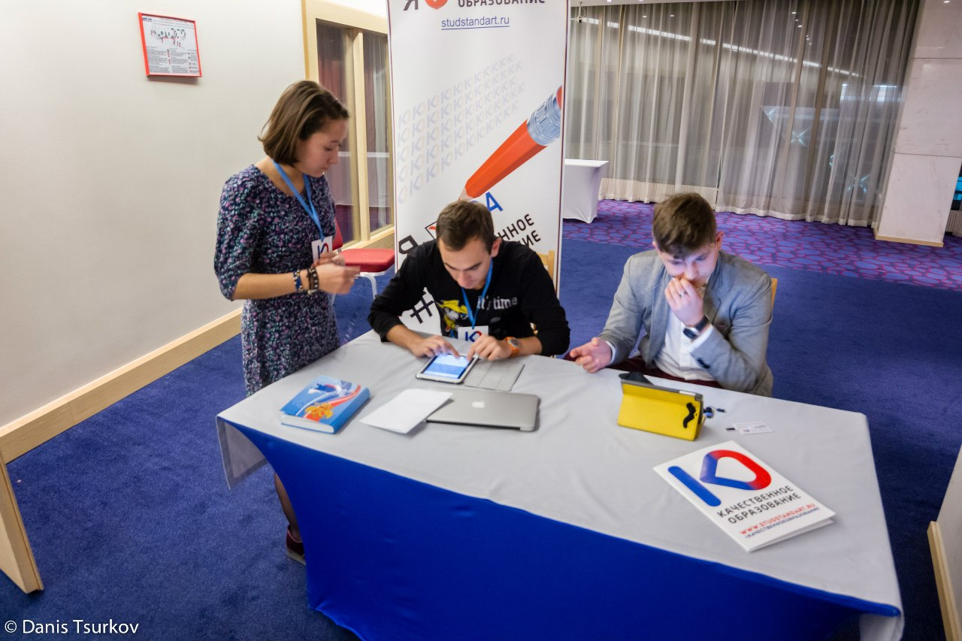
Методы оценки
Стандартизованная
1. Анкетирование
2. Студенческие оценочные
комиссии
3. Структурированное интервью (по протоколу)
Нестандартизованная
1. Студенческие приемные
(онлайн и живой кабинет)
2. Круглый стол с ректором
3. Интервью (открытые вопросы)
4. Форсайт(коллективное проектирование).
5. Стратегическая сессия с
участием стейкхолдеров (заинтересованных лиц).
6. Студенческая лаборатория качества
7. Организационно-деятельностная игра

Slide 9
Анкетирование
Анкетирование проводят сами студенты раз в пол года, для выявления основных проблем в образовательной системе, для последующей коррекции.
Студенческие оценочные комиссии (СОК)
СОК формируются с целью экстренного мониторинга качества образования в вузе. Комиссия формируется из числа инициативных студентов вуза, руководителем СОК становится ответственный за оценку качества образования со стороны студентов в данном вузе. Ему необходимо
договорится с администрацией и получить бумагу о возможности СОК проводить инспекцию в любое время в любом помещении университета.

Slide 10
Круглый стол с ректором
Систематическое проведение встреч и круглых столов с ректором, на которых студенты могут открыто задавать волнующие вопросу напрямую ректору.
Студенческие приемные
Сформированные в образовательной организации пункты приема обращений от студентов.
Данные приемные состоят из числа студентов, функционируют не менее одного раза в неделю в установленное время. Члены студенческих приемных анализируют полученные обращения, систематизируют их и наиболее часто повторяющиеся (актуальные) доводят до администрации образовательной
организации.

Slide 11
ЦЕЛЬЮ деятельности Комиссии является повышение качества образования.
ЗАДАЧАМИ деятельности Комиссии являются:
− организация мониторинга качества образования;
− комплексная оценка потребностей студентов, как потребителя образовательной услуги с помощью внешних и внутренних методов;
− разработка предложений по повышению качества образовательного процесса с учетом учебных, научных и профессиональных интересов студентов;
− формирование рекомендаций по внесению изменений в действующие локальные акты, регулирующие права, обязанности и интересы студентов;
− активная популяризация среди обучающихся нормативных основ образовательного процесса, в том числе ознакомление с политикой в области образования, содержанием образовательных стандартов, рабочих программ, учебных планов;
− создание и развитие системы мотивации студентов к образовательному процессу и их привлечение к его экспертной оценке.
− взаимодействие с иными органами по вопросам качества образования в ВУЗе;
− содействие структурным подразделениям в проводимых ими мероприятиях в рамках образовательного и научного процессов;
− разработка и реализации проектов для оценки качества образования и улучшения показателей образовательной системы в ВУЗах страны;

Slide 12
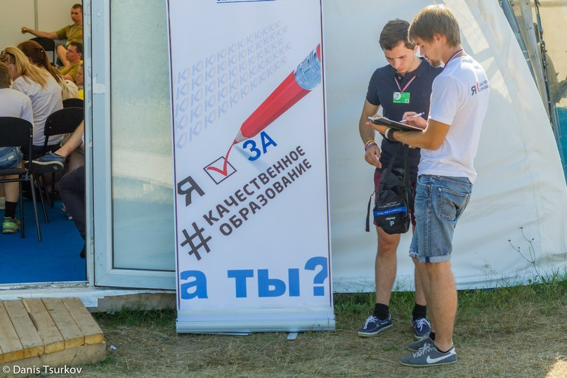
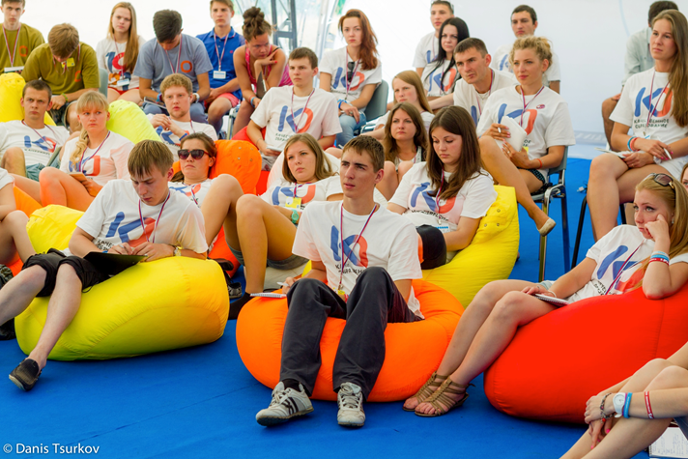
Срок действия сформированного состава Комиссии составляет 1 год.
В состав Комиссии входят выборные представители из числа лиц, обучающихся по программам специалитета, бакалавриата, магистратуры и аспирантуры.
Состав Комиссии формируется из председателя Комиссии, заместителя председателя, секретаря и членов Комиссии.

Slide 13

Деятельность Комиссии осуществляется в соответствии с Уставом, который является основополагающим актом. Иные акты Комиссии не должны противоречить настоящему Уставу.
Комиссия по качеству образования является постоянно действующим
представительным, коллегиальным и координирующим органом
студенческого самоуправления, реализующим права студентов на участие в управлении образовательным процессом, в целях обеспечения защиты прав студентов в получении качественного образования, а также в содействии ВГУЭСа, в решении стоящих перед ним задач по подготовке квалифицированных специалистов ВГУЭСа.

